Slide 1
基于谱移吸收材料的空间气冷堆 反应性控制效果分析
汇报人：陈智奇
华南理工大学电力学院
Notes:
Ladies and gentlemen, good morning. I’m honored to have the opportunity to present at this conference. Today I would like to present my paper “Research on in-core reactivity control method of a space gas-cooled reactor under the submerged accidents

Slide 2
CONTENT

Slide 3
01
01
研究背景
02
CONTENT
02
结构方法
03
03
结果讨论
04
04
结论
Notes:
the presentation is divided into four parts. In the first part I will show the background of the research, the structure and method will be introduced in the second part, the results and discussions will be shown in the third part, and finally I will draw the conclusion.

Slide 4



研究背景
目前应用在太空中的能源主要有太阳能、化学能和核能。太阳能电池板技术发展成熟，但具有能量密度低、依赖阳光强度等缺点，化学能主要储存在化学电池中，但其持续功能时间最多只有几个月，难以匹配长时间深空探测的需求。核能能量密度高，能够独立于外部环境长时间稳定供能，被视为未来太空中最具有潜力的能源。
Solar Energy
技术成熟
能量密度低、依赖阳光强度
Chemical Energy
持续供能时间短
Nuclear Energy
能量密度高
能够长时间稳定供能

Slide 5
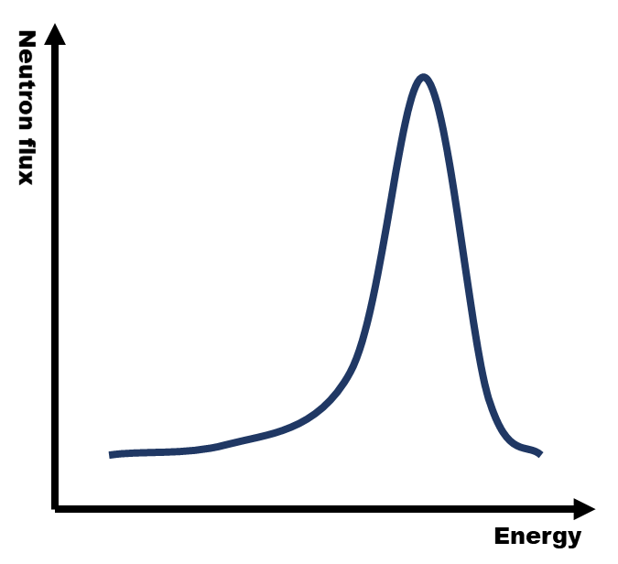
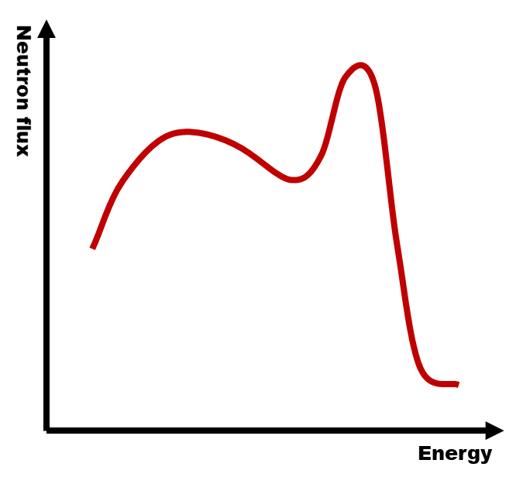
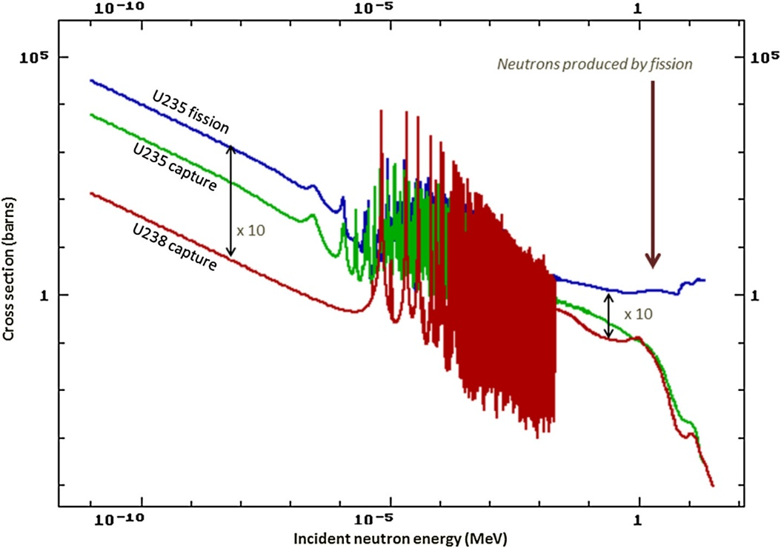
研究背景
为减少航天器发射时的负荷，空间反应堆的规模应尽可能小。因此空间反应堆通常不装载慢化剂，因此其堆芯内的中子以快中子为主。然而在发射中止可能导致的水淹事故中，进入堆芯的水使中子能谱慢化，由于²³⁵U原子对热中子的裂变截面大于快中子，导致堆芯的k_{eff}上升甚至达到临界。
Reference: Doligez X, Bouneau S, David S, Ernoult M, Zakari-Issoufou A, Thiollière N, et al. Fundamentals of reactor physics with a view to the (possible) futures of nuclear energy. Cr Phys 2017;18:372-80.

Slide 6
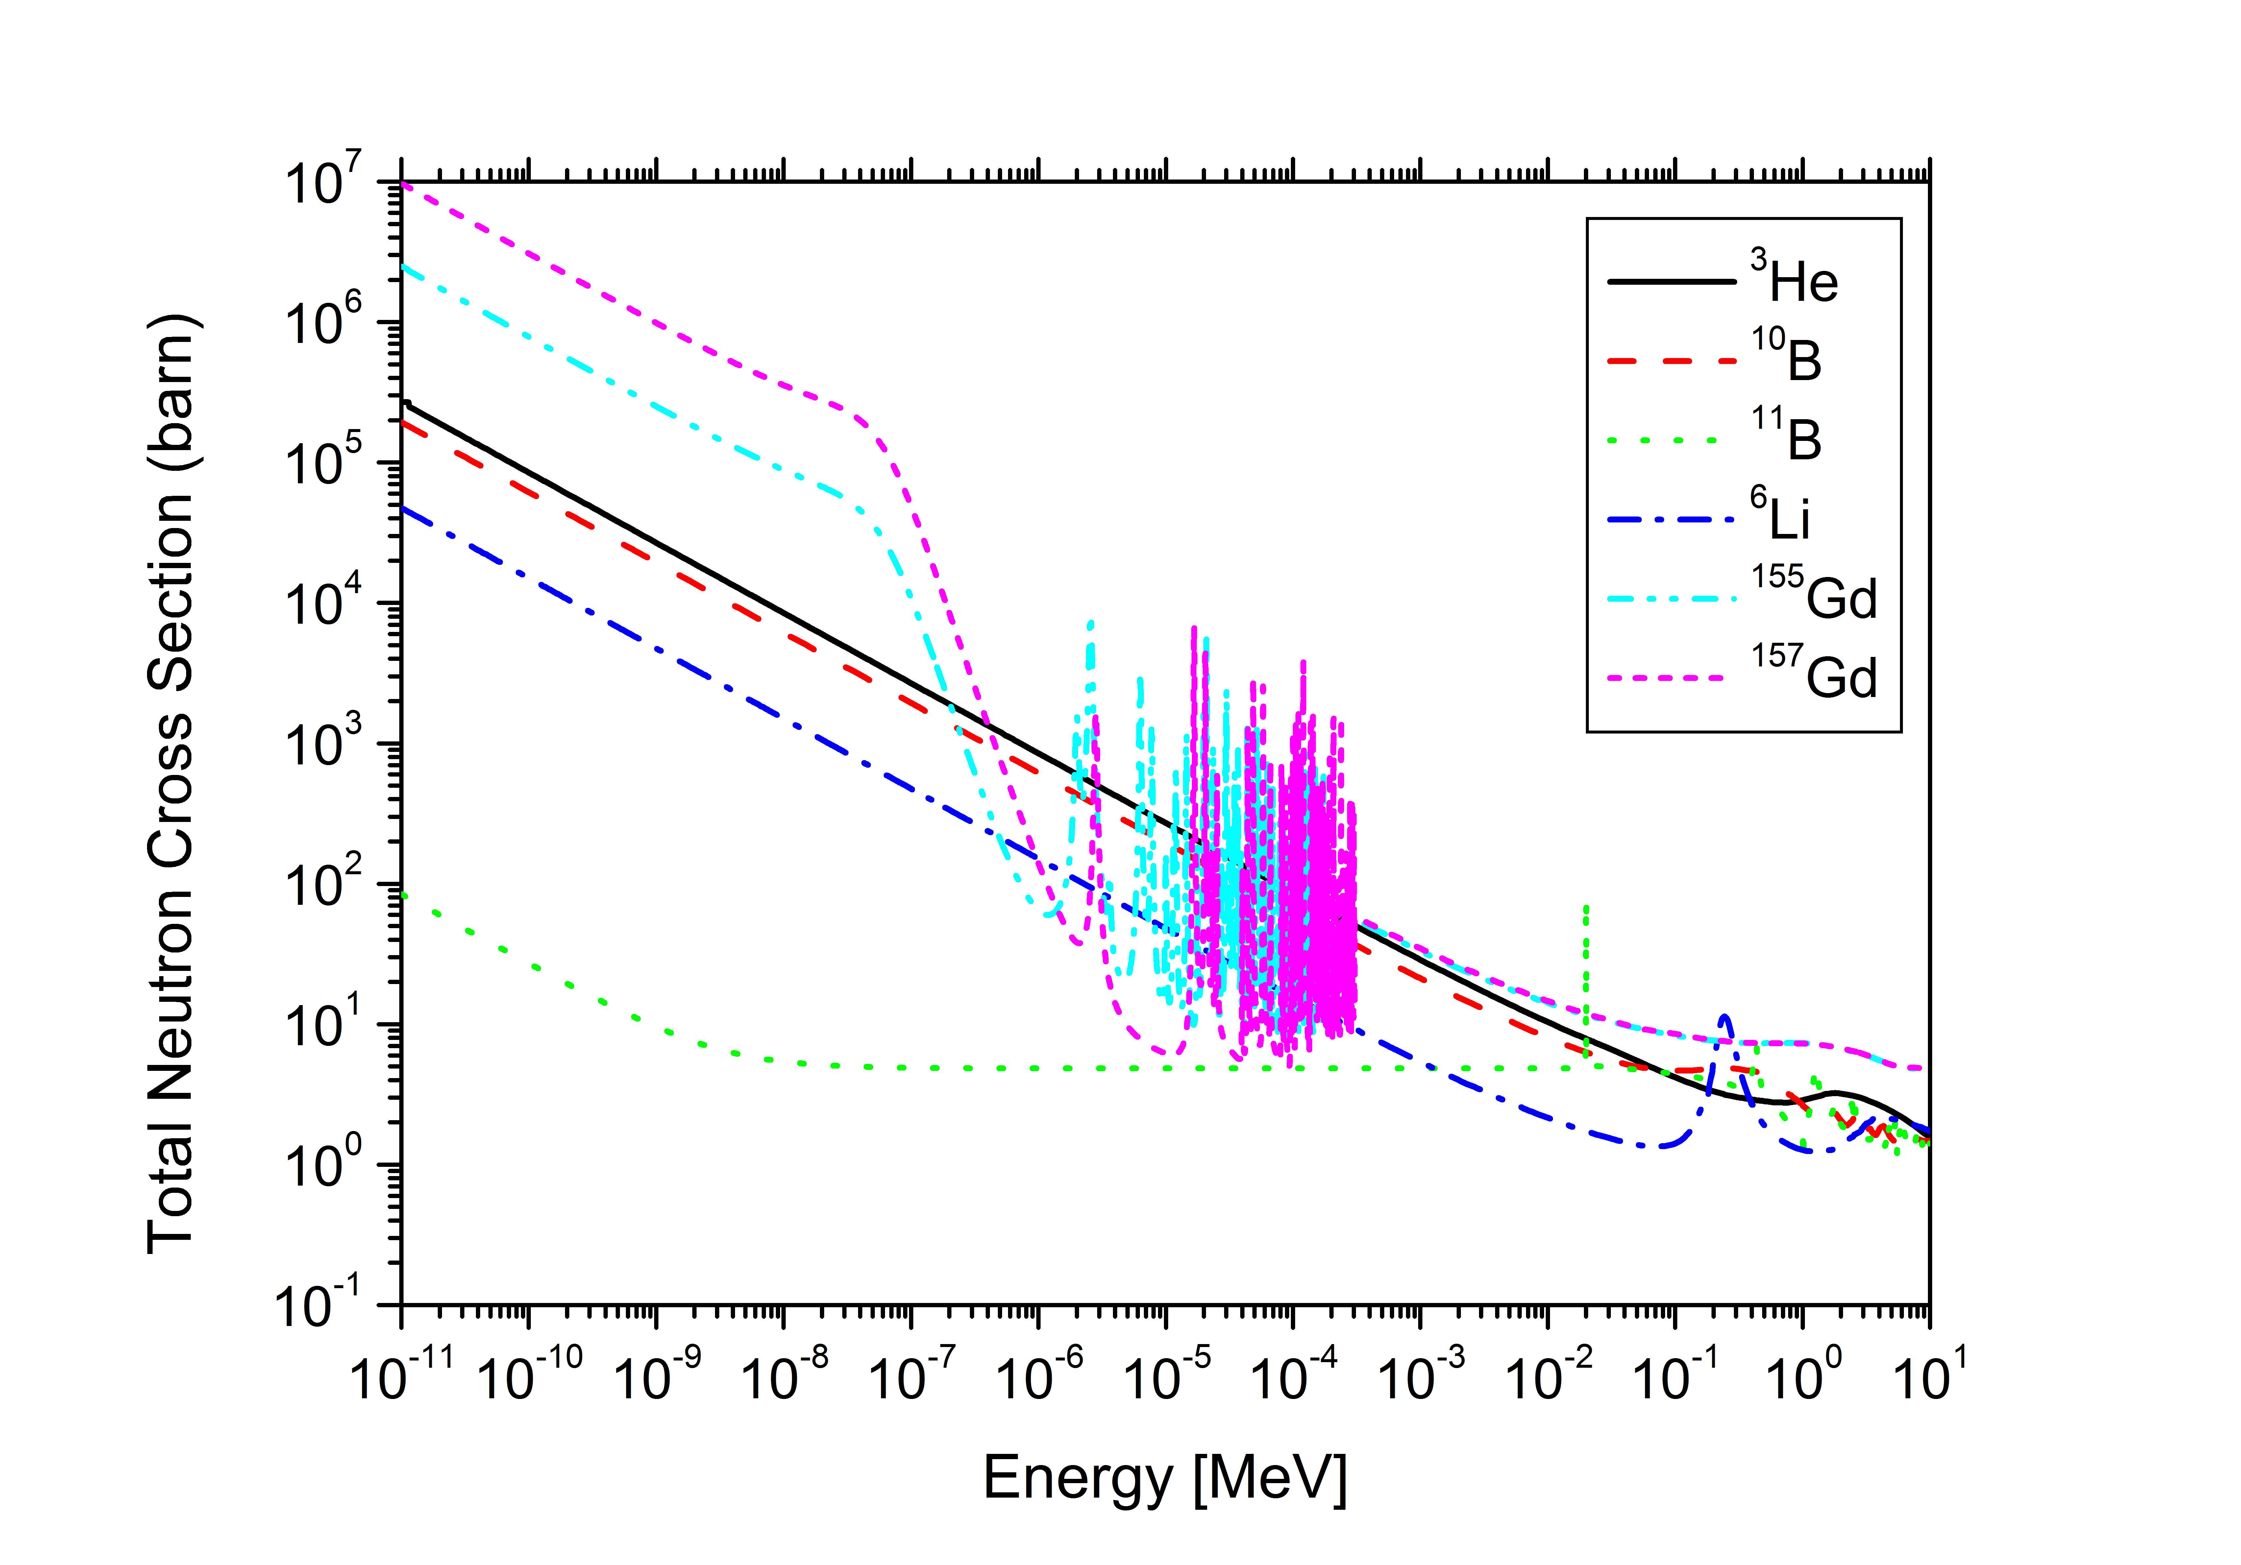
研究背景
目前关于空间气冷堆水淹事故下的反应性控制已经有不少研究。J. C. King提出了谱移吸收材料（SSAs）的概念。谱移吸收材料是一系列吸收截面在热中子区很大而在快中子区相对较小的核素。将谱移吸收材料（SSAs）添加至堆芯中，能够抵消一部分水淹事故下引入的正反应性，同时对反应堆正常运行时的影响较小。
¹⁵⁵Gd
¹⁰B
……
Reactor
谱移吸收材料 (SSAs)
Reference: J. C. King and M. S. El-Genk. Submersion criticality safety of fast spectrum space reactors: Potential spectral shift absorbers. Nuclear Engineering and Design 236(3) (2006) 238-254

Slide 7
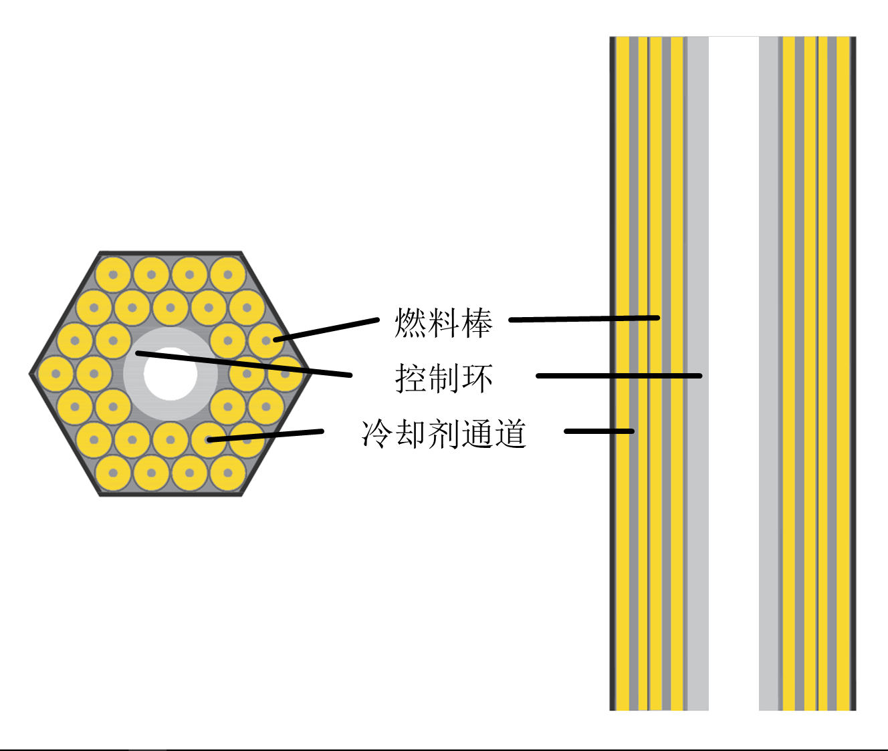
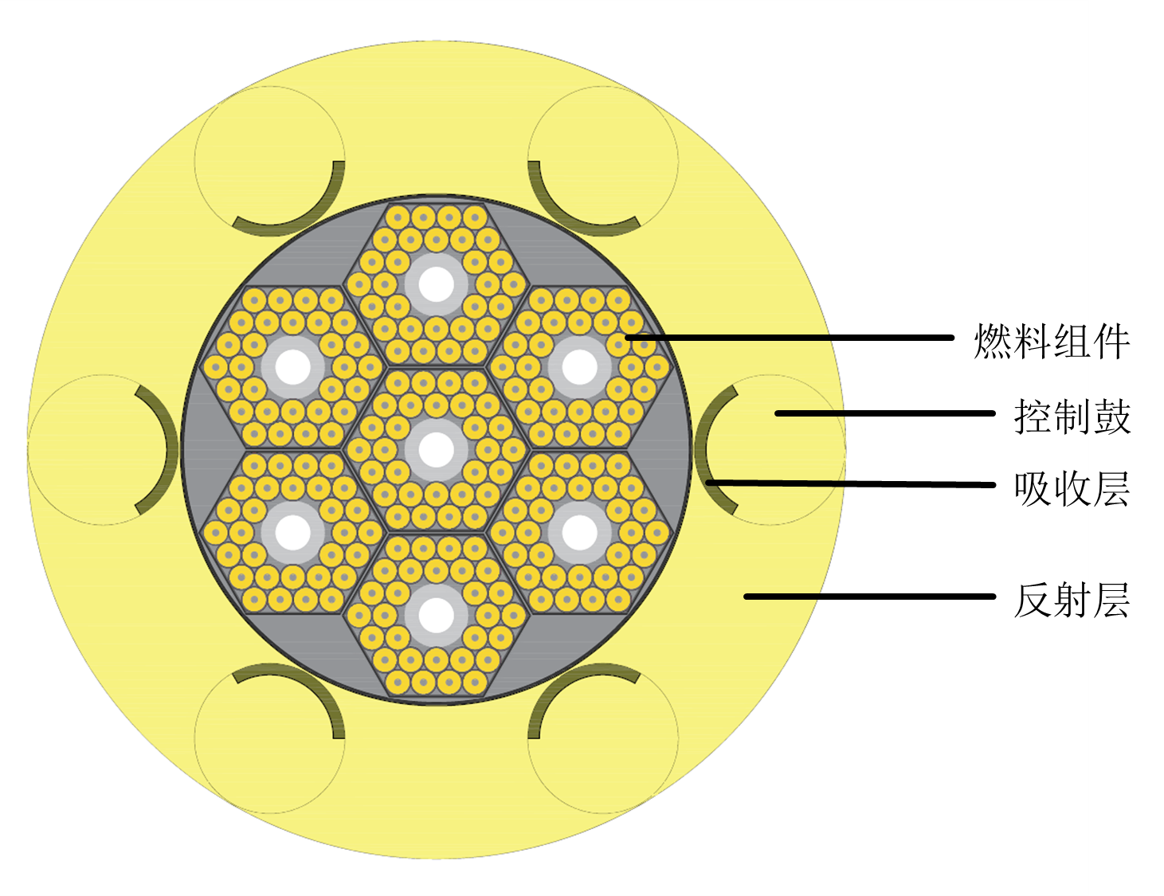
结构方法
参数 | 值
燃料棒直径（cm） | 1.5
冷却剂通道直径（cm） | 0.4
燃料包壳厚度（cm） | 0.01
燃料棒高度（cm） | 30
控制环外径（cm） | 4
反射层外径（cm） | 54
反射层高度（cm） | 36
控制鼓外径（cm） | 10
吸收层厚度（cm） | 1
燃料 | UN
反射层材料 | BeO
控制鼓材料 | BeO
包壳材料 | Mo-Re alloy
谱移吸收材料 (SSAs)
本研究设计了一种燃料组件，如上图所示；反应堆由七个燃料组件组成，如上图所示；反应堆的主要参数如右表所示。

Slide 8
结构方法
本研究中采用Reactor Monte Carlo code （RMC）进行堆芯的中子特性计算。
进行中子计算时，考虑了以下几种情况：
Case 1 初始情况下的堆芯，所有吸收层背对堆芯
Case 2 初始情况下的堆芯，所有吸收层面向堆芯
Case 3 淹没事故下的堆芯，反射层完好，所有吸收层面向堆芯，海水未进入堆芯
Case 4 淹没事故下的堆芯，反射层完好，所有吸收层面向堆芯，海水进入堆芯
计算了不同富集度、不同毒物铀235原子比和不同控制环厚度对堆芯反应性的影响

Slide 9
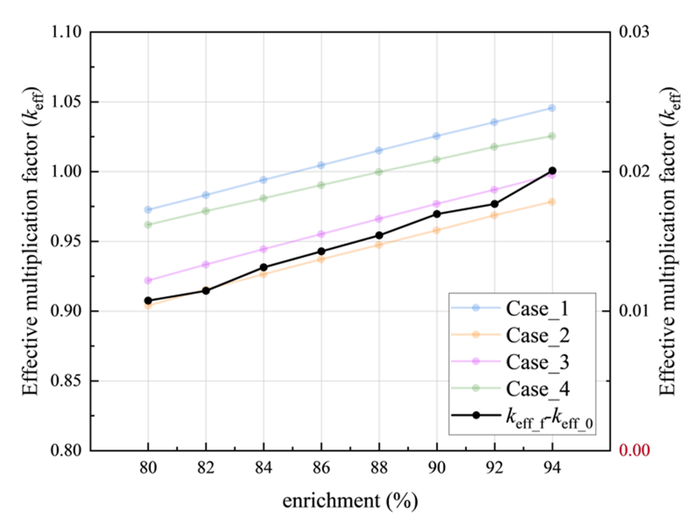
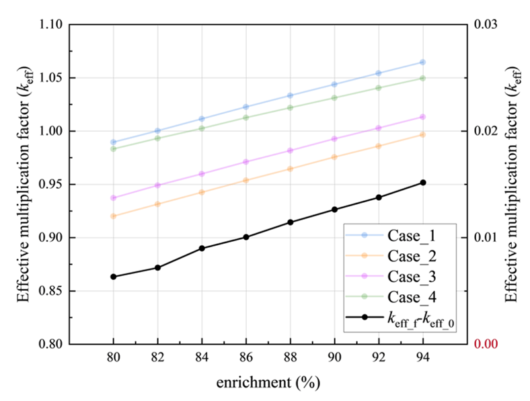
结果讨论
1. 富集度对k_{eff}的影响
控制环装载B₄C的结果
控制环装载Gd₂O₃的结果
随着富集度的提升，（1）所有情况下的k_{eff}升高；（2）初始k_{eff}和事故k_{eff}的差值（下称事故差值）升高
同富集度事故差值： Gd₂O₃低于B₄C， B₄C事故控制效果优于Gd₂O₃
同富集度初始k_{eff}：Gd₂O₃高于B₄C， Gd₂O₃引入的负反应性较小

Slide 10
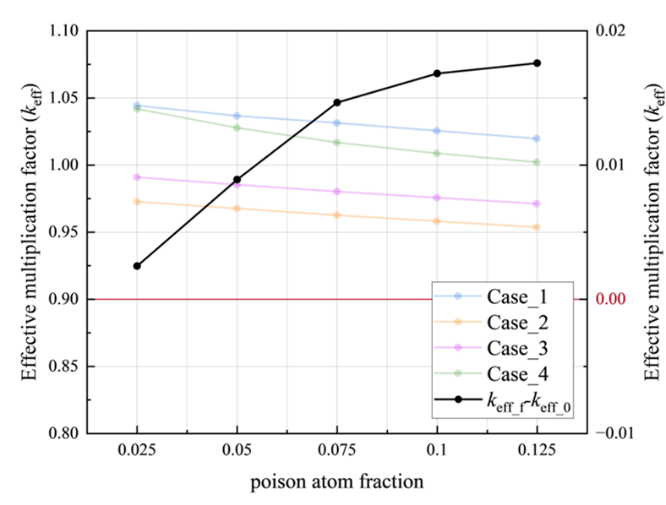
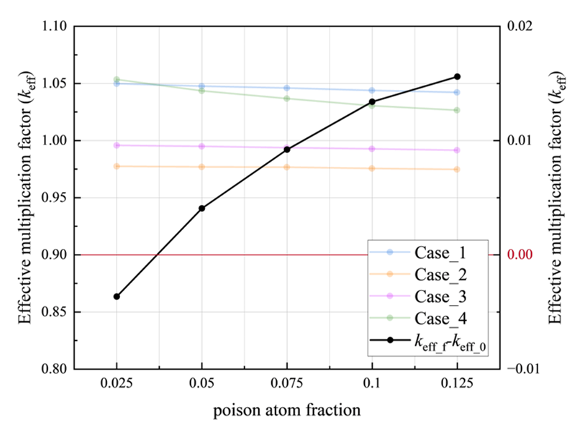
结果讨论
2. 毒物-铀235原子比对k_{eff}的影响
控制环装载B₄C的结果
控制环装载Gd₂O₃的结果
随着毒物-铀235原子比的提升，（1）所有情况下的k_{eff}降低；（2）事故差值升高，且增幅降低
同富集度事故差值： Gd₂O₃低于B₄C， B₄C事故控制效果优于Gd₂O₃
同富集度初始k_{eff}：Gd₂O₃高于B₄C， Gd₂O₃引入的负反应性较小

Slide 11
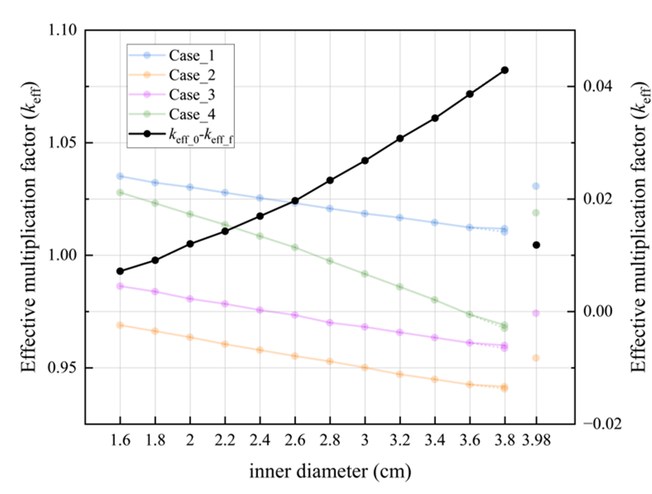
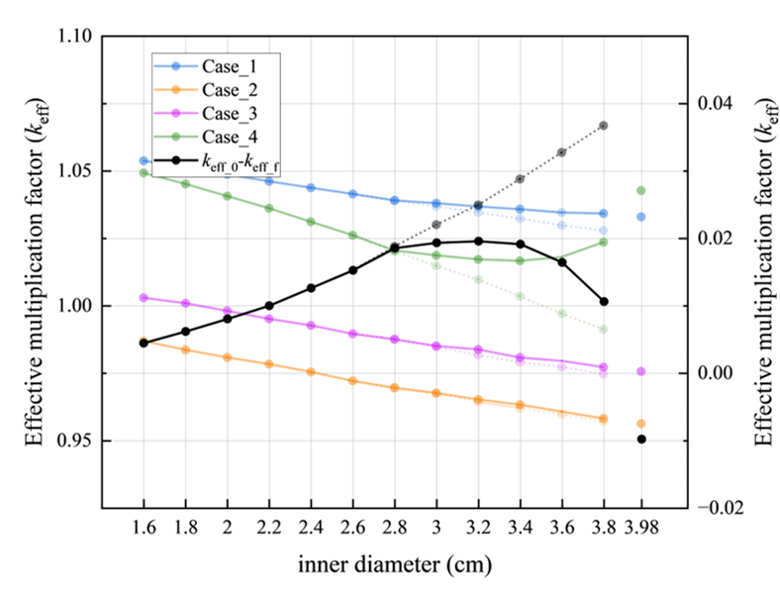
结果讨论
3-1. 恒定毒物-铀235原子比控制环厚度对k_{eff}的影响
虚线为假想毒物原子密度结果，因为原子密度超过了一般情况下的上限
控制环装载B₄C的结果
控制环装载Gd₂O₃的结果
假想情况下：随着控制环内径的增大（控制环厚度减小）， （1）所有k_{eff}降低，淹没事故k_{eff}降低速率大于其他情况k_{eff} ；
（2）事故差值不断升高
控制环厚度在一定情况下控制效果优于堆芯涂层。

Slide 12
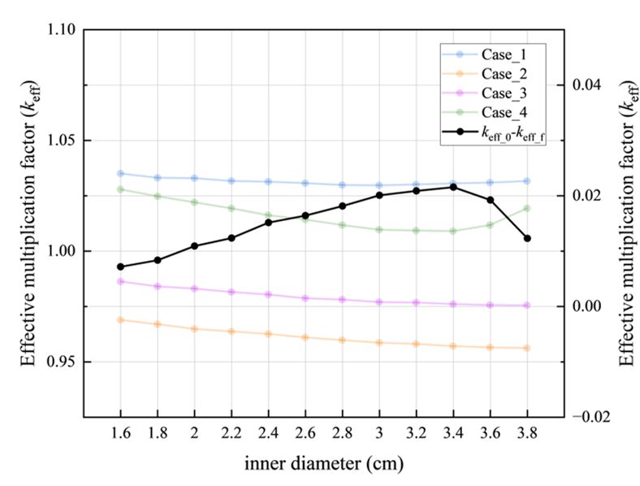
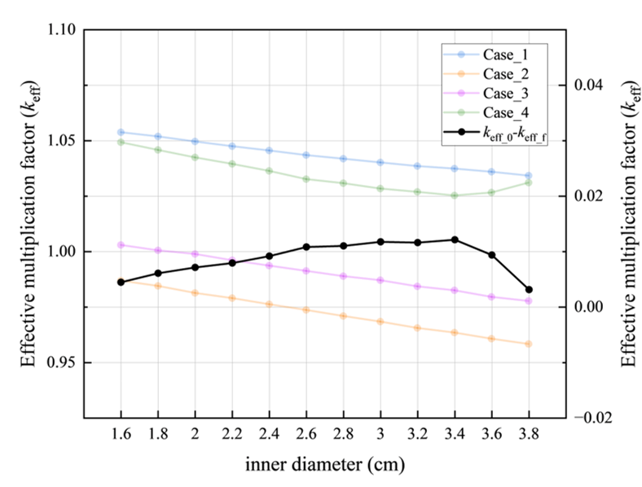
结果讨论
3-2. 恒定毒物原子密度下控制环厚度对k_{eff}的影响
控制环装载B₄C的结果
控制环装载Gd₂O₃的结果
随着控制环内径的增大（控制环厚度减少），（1）事故k_{eff}先降低后升高；（2）事故差值先升高后降低
毒物原子密度不变时，毒物原子总数随控制环厚度减少而减少，但此时事故差值随控制环厚度减少而增大，表明适当减少控制环厚度能够提高反应堆事故下的控制能力。

Slide 13
结果讨论
4. 无控制环结果比较
ρ_{0_i} 表示无控制环下对应的反应性，Δρ_Gd₂O₃ and Δρ_B₄C分别表示控制环装载该毒物时反应性与ρ_{0_i} 的差值。其定义如下所示。用于计算反应性的缓发中子份额为0.0072。
Case | ρ_{0_i} | Δρ_B₄C | Δρ_Gd₂O₃
1 | 4.8432 | 1.3206 | -1.2315
2 | -5.7572 | 0.1149 | -2.3446
3 | -3.0465 | 0.1835 | -2.0239
4 | 12.5736 | 11.4067 | 8.2547
非水淹事故情况下，有无控制环反应性差距较小；而水淹事故情况下有无控制环反应性差距较大。表明控制环在非事故情况下对堆芯影响较小，在水淹事故下能够有效抵消事故引入的正反应性。

Slide 14
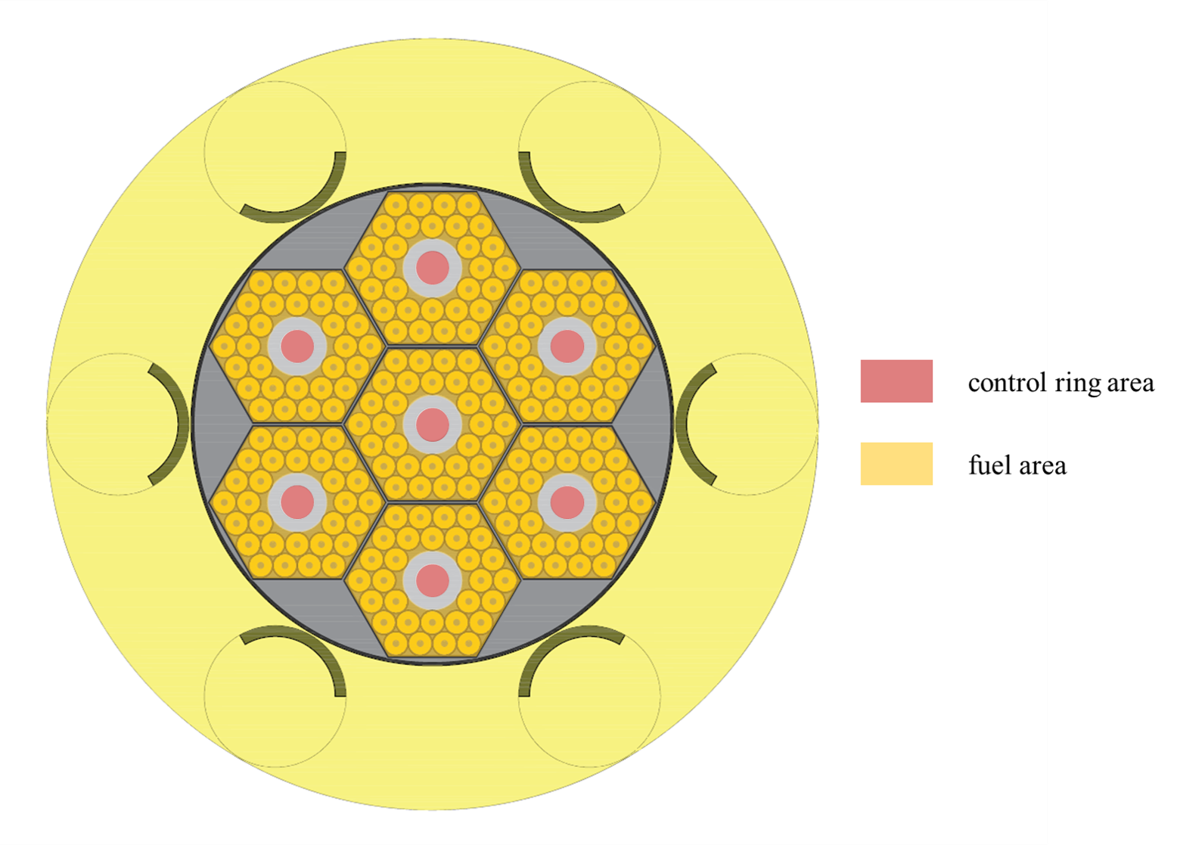
结果讨论
5. 有无控制环水淹事故下的中子能谱比较
控制环区域内中子能谱

Slide 15
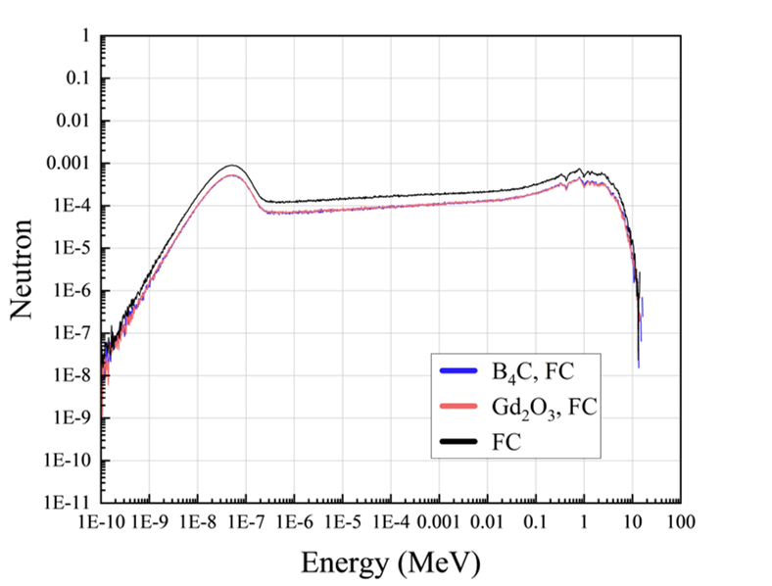
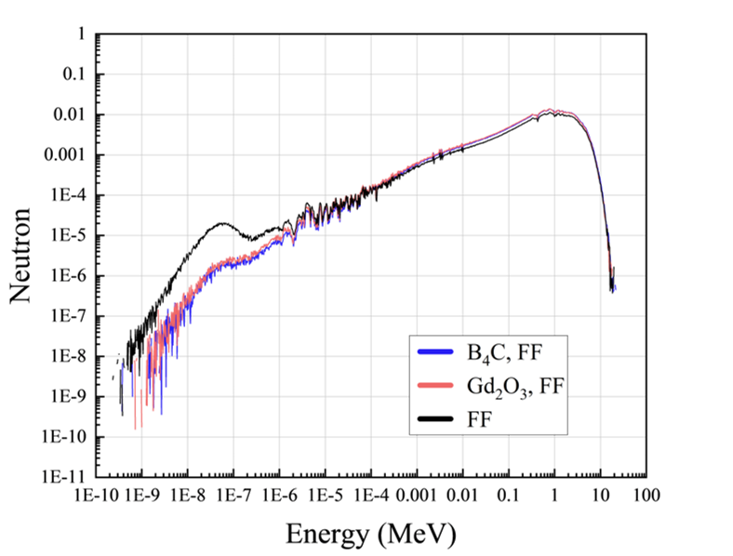
结果讨论
5. 有无控制环水淹事故下的中子能谱比较
控制环区域内中子能谱
燃料区域中子能谱
图中：第一个F表示水淹事故下，C表明控制环区域，F表示燃料区域。
控制环内部区域的中子能谱差异不大，但在燃料区域，无控制环的中子能谱在热中子区明显高于有控制环。

Slide 16
结论
控制环能够有效地在事故工况下抵消事故引入的正反应性。且事故差值随燃料富集度、毒物铀235原子比的升高而升高，在一定范围内随控制环厚度减小而升高。
比较¹⁵⁵Gd和¹⁰B，装载¹⁰B的控制环事故差值比装载¹⁵⁵Gd的更高，但¹⁰B引入的负反应性高于¹⁵⁵Gd 。从安全性角度来说¹⁰B是优于¹⁵⁵Gd的。
关于控制环和毒物需要进一步的研究，如功率分布、更多毒物种类等。

Slide 17
Thanks for Watching!
汇报人：陈智奇
华南理工大学电力学院
Notes:
This is the end of my presentation, thanks for your listening.

Slide 18
结果讨论
4. 毒物-铀235原子比对k_{eff}的影响
控制环装载B₄C的结果
控制环装载Gd₂O₃的结果
随着毒物-铀235原子比的提升，（1）所有情况下的k_{eff}降低；（2）事故差值升高，且增幅降低
同富集度事故差值： Gd₂O₃低于B₄C， B₄C事故控制效果优于Gd₂O₃
同富集度初始k_{eff}：Gd₂O₃高于B₄C， Gd₂O₃引入的负反应性较小

Slide 19
结构方法

Slide 20
结构方法

Slide 21
研究背景
反应堆
¹⁵⁵Gd
¹⁰B
……
在热中子区有很大的吸收截面
在快中子区吸收截面很小
在淹没事故下使反应堆保持次临界状态
谱移吸收材料 (SSAs)
Reference: J. C. King and M. S. El-Genk. Submersion criticality safety of fast spectrum space reactors: Potential spectral shift absorbers. Nuclear Engineering and Design 236(3) (2006) 238-254

Slide 22
研究背景
Neutron Flux
reactor
Energy
发射失败时反应堆落入海水中使中子能谱慢化，由于²³⁵U原子对热中子的裂变截面大于快中子，导致堆芯的k_{eff}上升甚至达到临界。

Slide 23
研究背景
Neutron flux
Neutron flux
¹⁵⁵Gd
¹⁰B
……
Energy
Energy

Slide 24
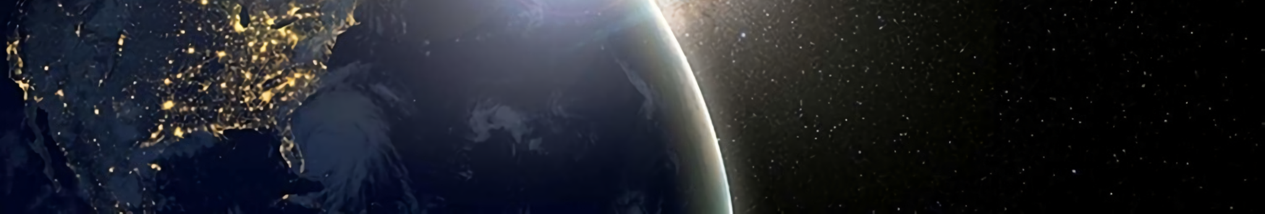
空间气冷堆在水淹事故下的反应性控制研究
空间气冷堆在水淹事故下的反应性控制研究
汇报人：陈智奇

Slide 25
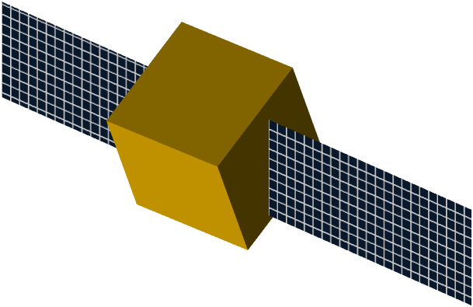
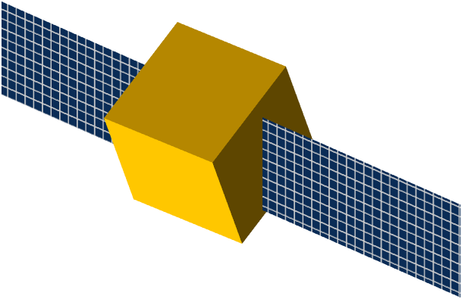

研究背景
1
1
Solar Energy
Chemical Energy
Nuclear Energy

Slide 26
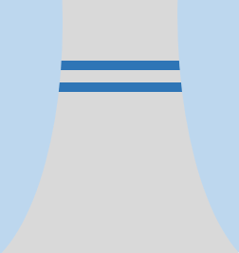

研究背景
1
1
冗余性
多样性
体积庞大

Slide 27
研究背景
1
1
冗余性
多样性
体积庞大

Slide 28

研究背景
1
1
核反应堆
热机
载荷
屏蔽
散热器
电缆及支撑杆

Slide 29
研究背景
1
1

Slide 30



研究背景
1
1
反射层
控制鼓
吸收层
堆芯

Slide 31
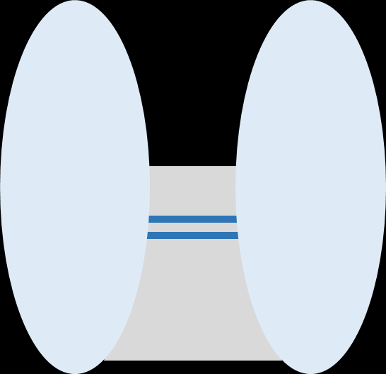
研究背景
1
1
采用低富集度的铀作为燃料
铀的富集度较高，通常在50%以上
堆芯中的中子被慢化为热中子
堆芯中的中子是快中子
设备冗余和多样性
结构紧凑

Slide 32
研究背景
1
1

Slide 33
研究背景
1
1
中子数
！
中子能量/eV
中子数
中子能量/eV

Slide 34
研究背景
1
1
裂变截面/barn
中子能量/eV

Slide 35
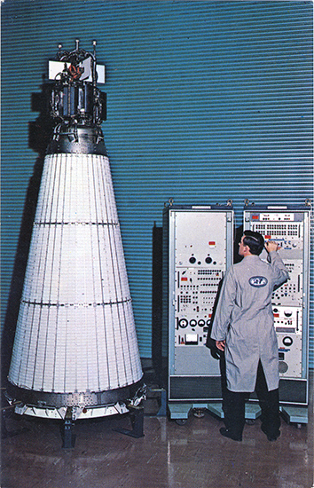
研究现状
2
2
世界上第一个空间核反应堆是美国研究的SNAP-10A。它也是美国唯一一个在轨飞行过的核反应堆电源系统。
参数名称 | 参数值
电功率/W | 565
热功率/kW | 40
热电转换效率 | 约1.6%
By Atomics International, contractor to U.S. Atomic Energy Commission - U.S. DOE Website. http://etec.energy.gov/library/June-2005-Meeting/2-WhatDidWeDoInAreaIV.pdf, Public Domain, https://commons.wikimedia.org/w/index.php?curid=4895435

Slide 36
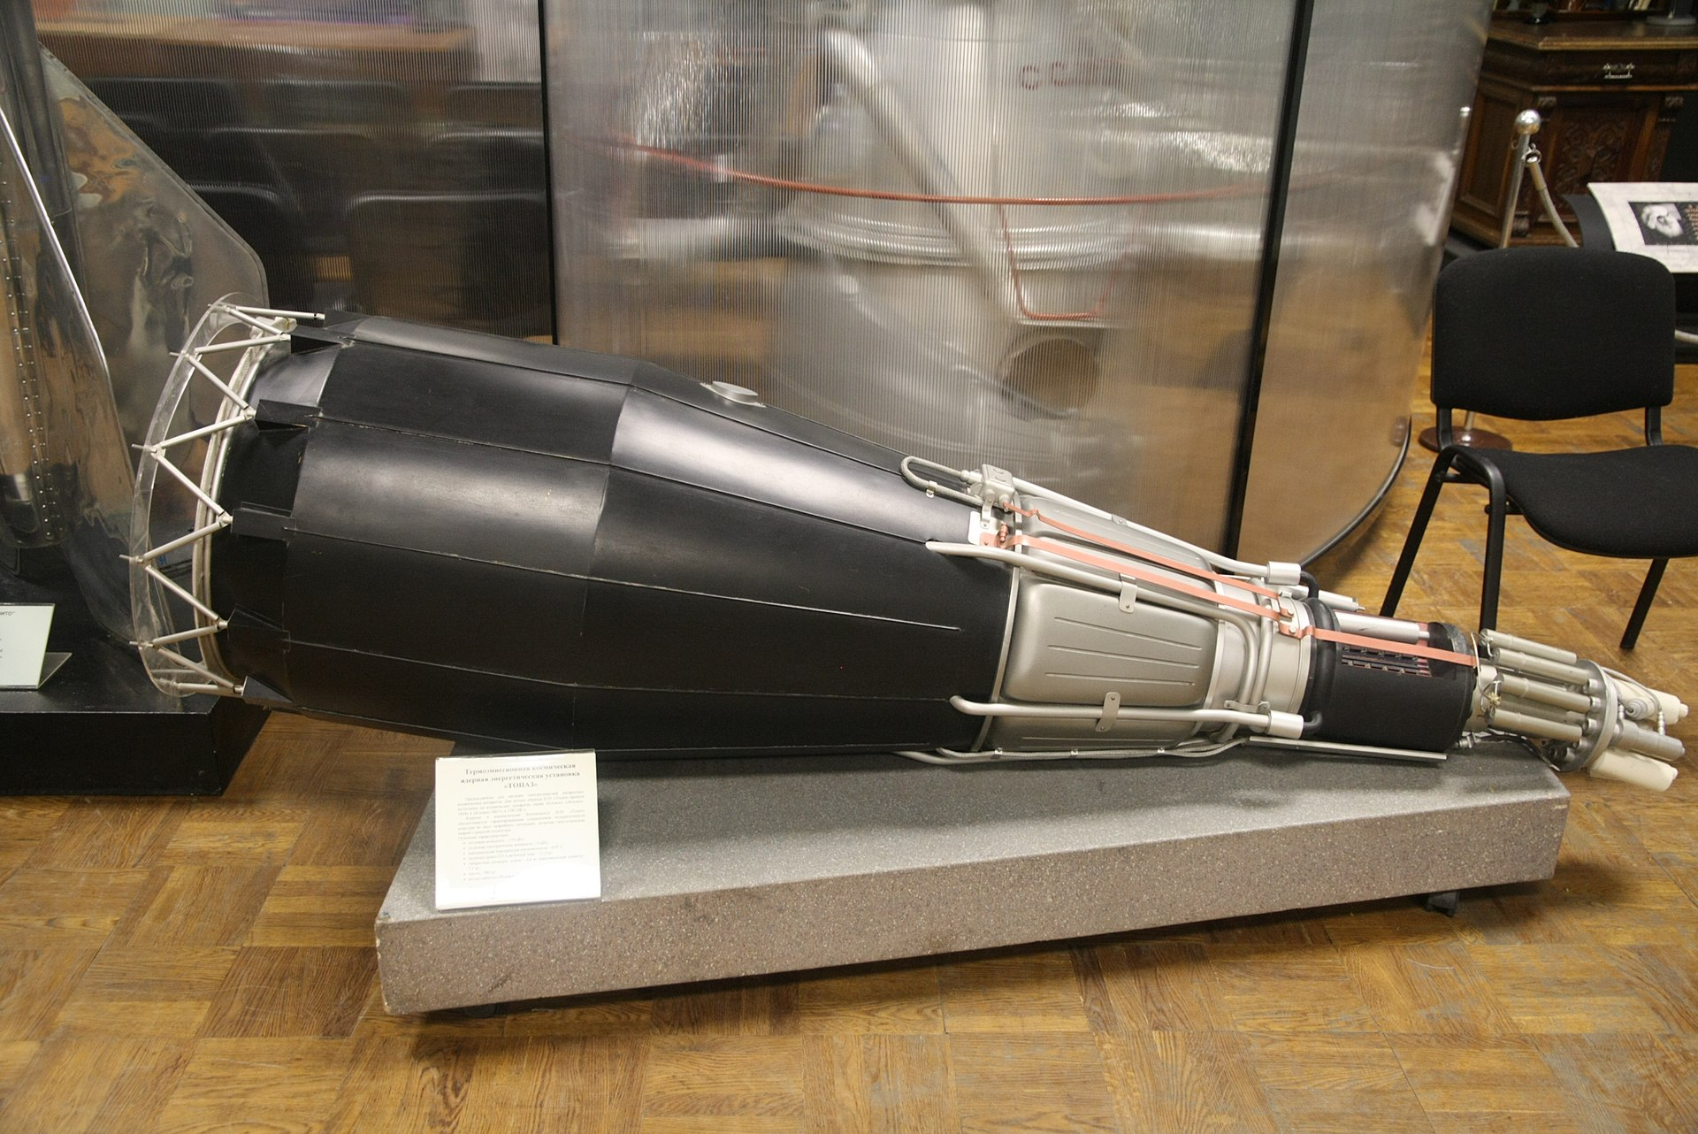
研究现状
2
2
苏联研究的TOPAZ-I反应堆是热离子反应堆。于1987年发射升空。
辐射器
液态金属管路
支撑结构
屏蔽
热离子转换器
参数名称 | 参数值
电功率/kW | 5~6
热功率/kW | 109
热电转换效率 | 约5.5%
By собственная работа - Own work, CC BY-SA 3.0, https://commons.wikimedia.org/w/index.php?curid=12739941

Slide 37
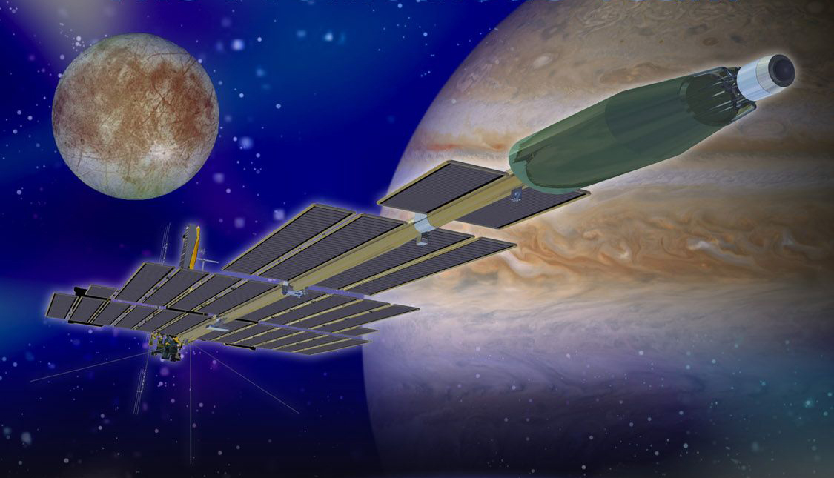
研究现状
2
2
JIMO是普罗米修斯计划的核心，其结构如下图所示。JIMO采用布雷顿循环将热能转化为电能。
参数名称 | 参数值
电功率/kW | ~200
热功率 | ~1MW
热电转换效率 | 20%
屏蔽
布雷顿热电转换
反应堆
散热器
By собственная работа - Own work, CC BY-SA 3.0, https://commons.wikimedia.org/w/index.php?curid=12739941

Slide 38

研究现状
2
2
关于空间气冷堆的研究主要包括核反应堆设计、能量转换系统的优化等。

Slide 39
研究现状
2
2
关于空间气冷堆的研究主要包括核反应堆设计、能量转换系统的优化等。
Gd2O3

Slide 40
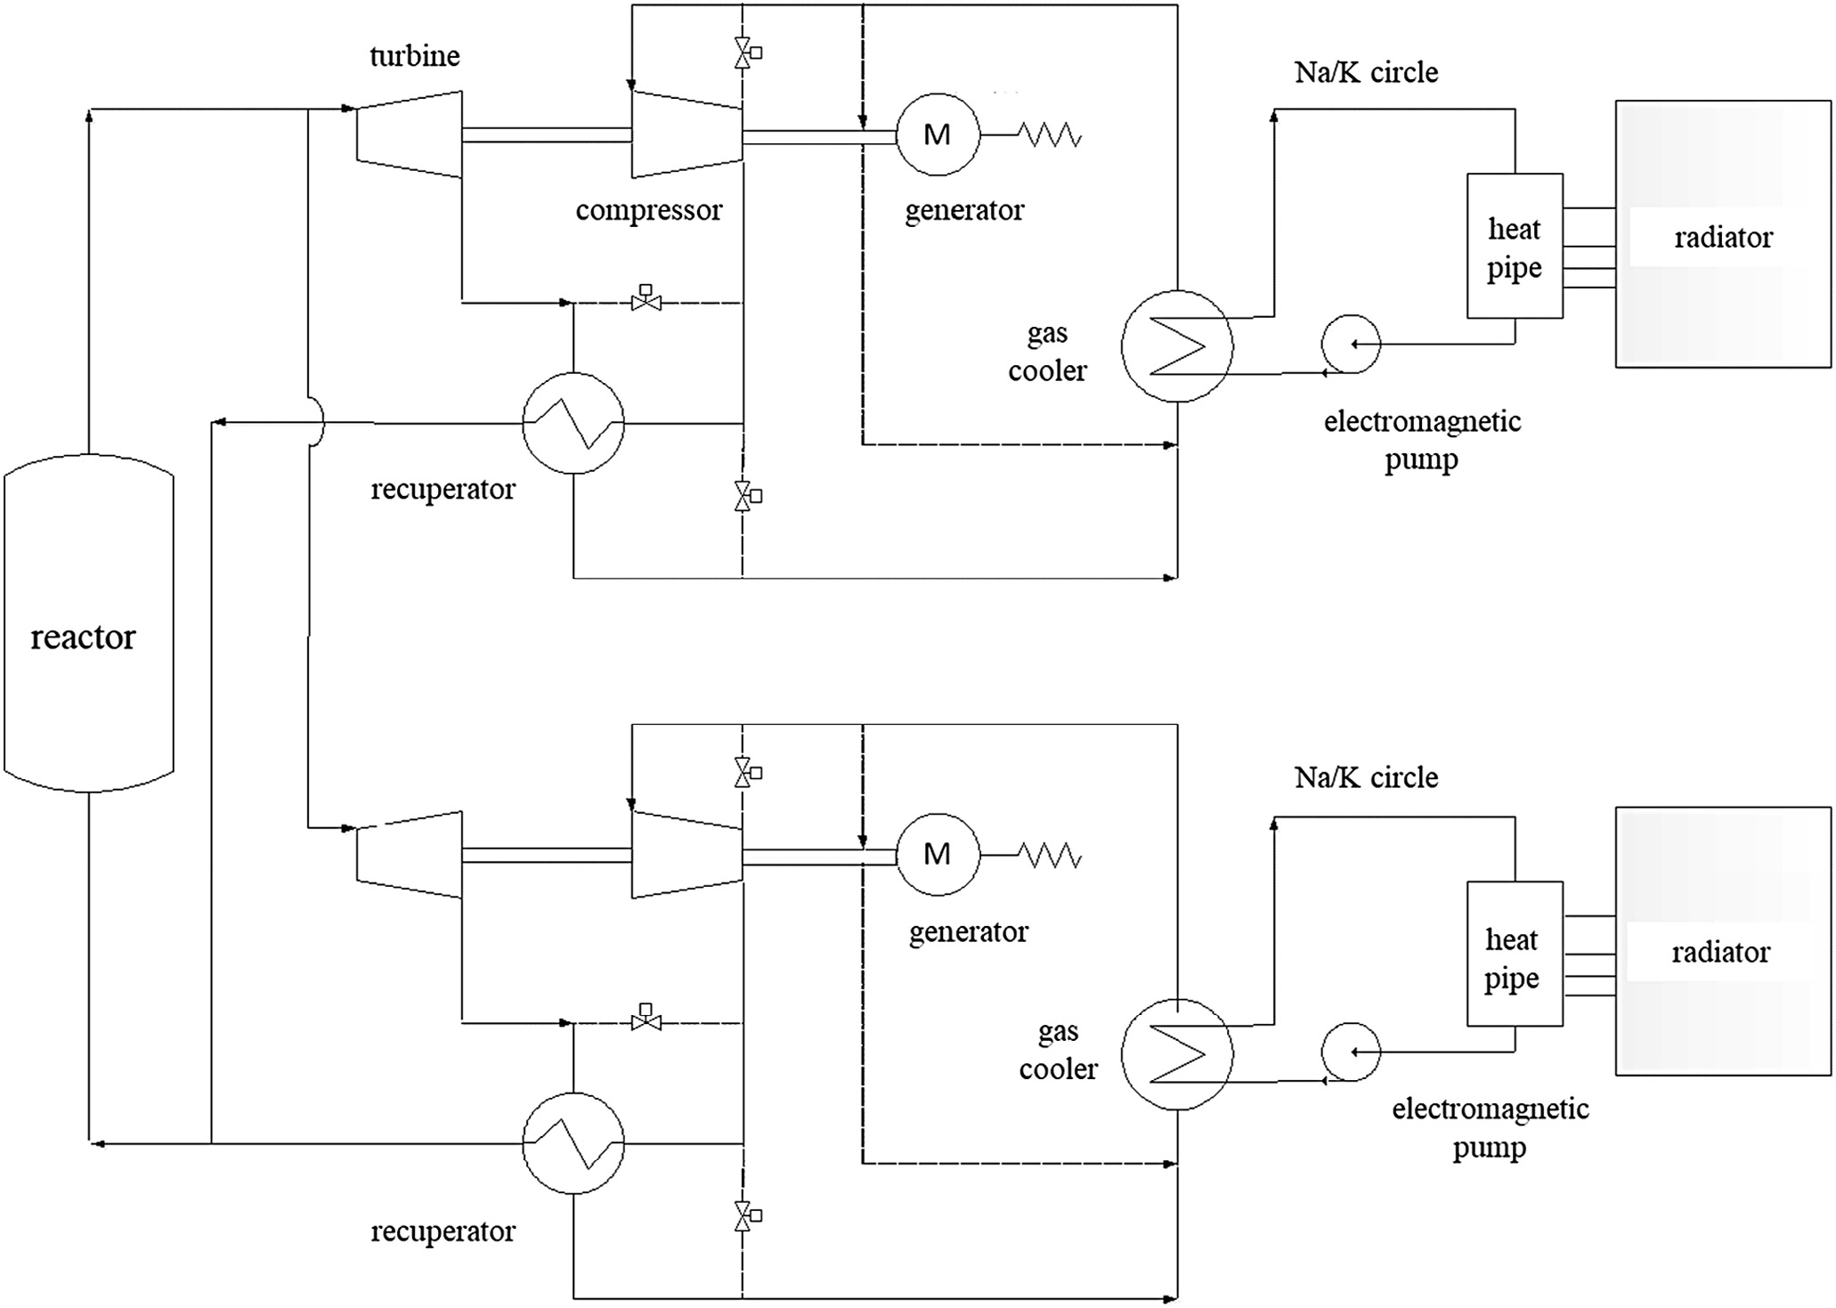
研究现状
2
2
关于空间气冷堆的研究主要包括核反应堆设计、能量转换系统的优化等。
He
He
Xe

Slide 41
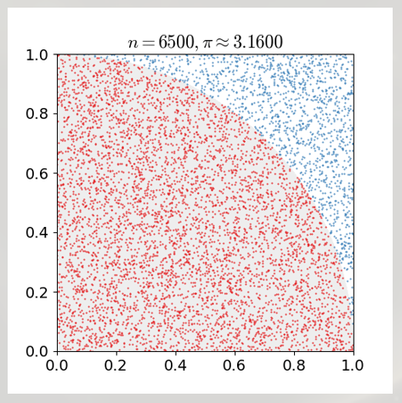
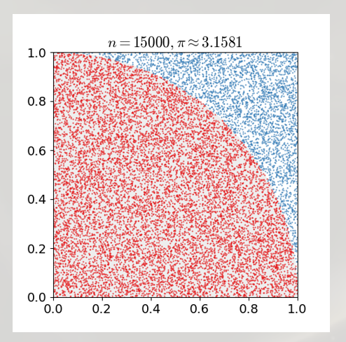
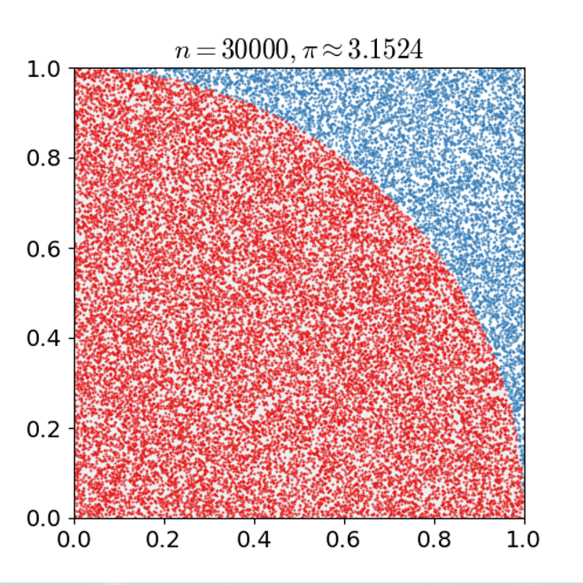
研究内容
3
3
Monte Carlo方法
在已知某些事件出现的概率的情况下，使用随机数序列统计该事件出现的频次。
1
研究方法
本人研究
Reactor Monte Carlo Code (RMC)
采用Monte Carlo方法研究堆芯内中子输运过程的软件。

Slide 42
研究内容
3
3
RMC程序具体的计算过程如下图所示。
1
研究方法
本人研究
Number of generate neutrons
Number of disappear neutrons
Neutrons source
Fuel rod
Generating neutrons randomly
Tracking each neutron through different region in the geometry.
Calculating k_{eff}

Slide 43
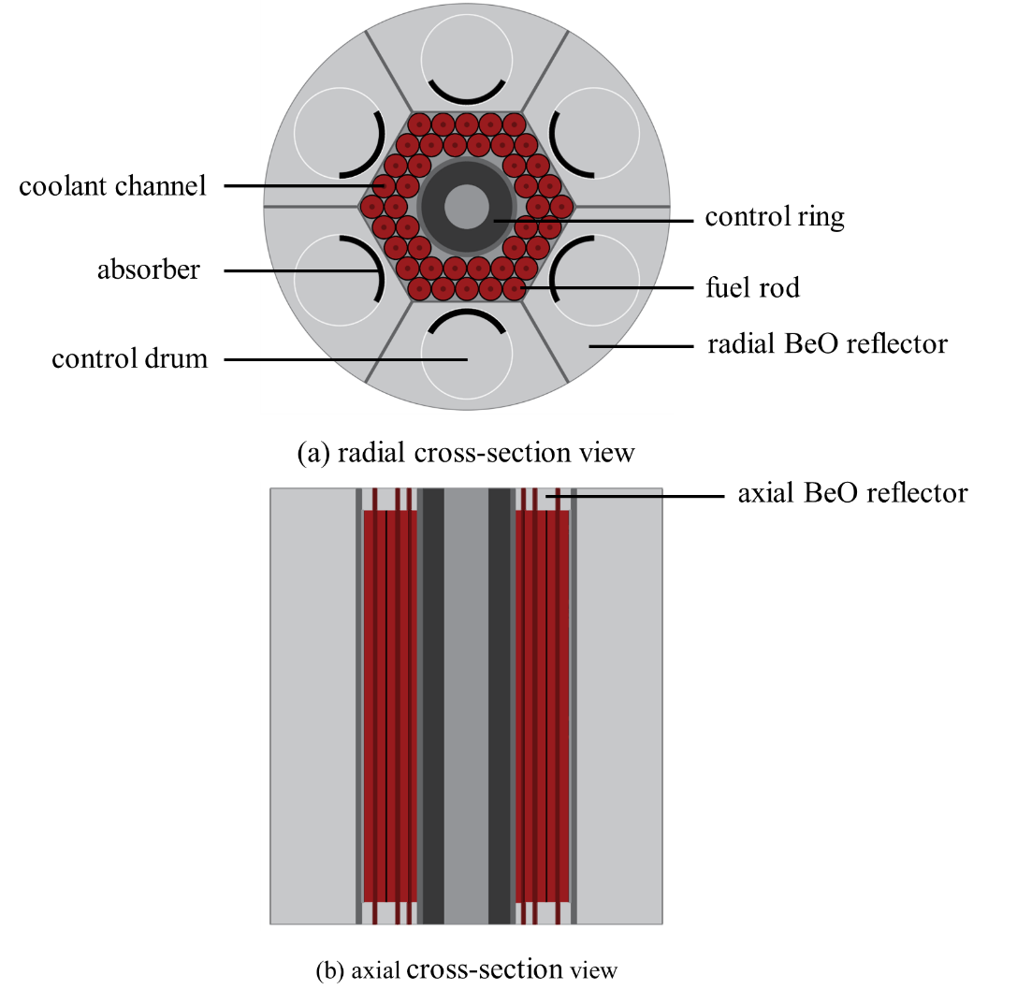
研究内容
3
3
2
本人研究

Slide 44
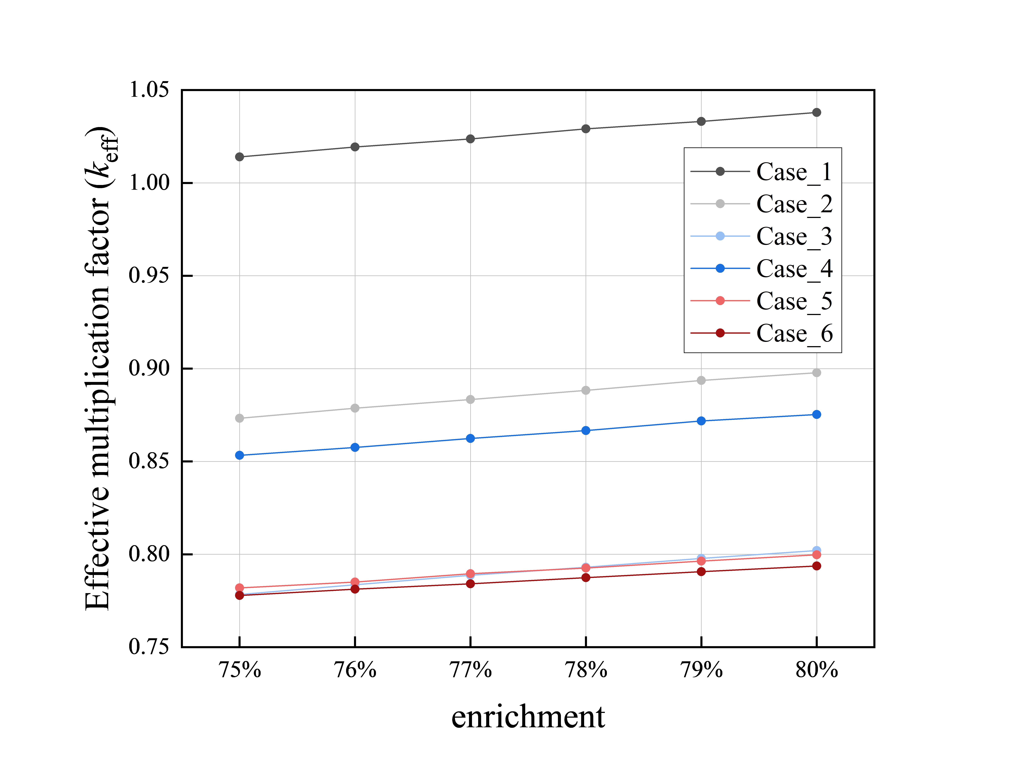
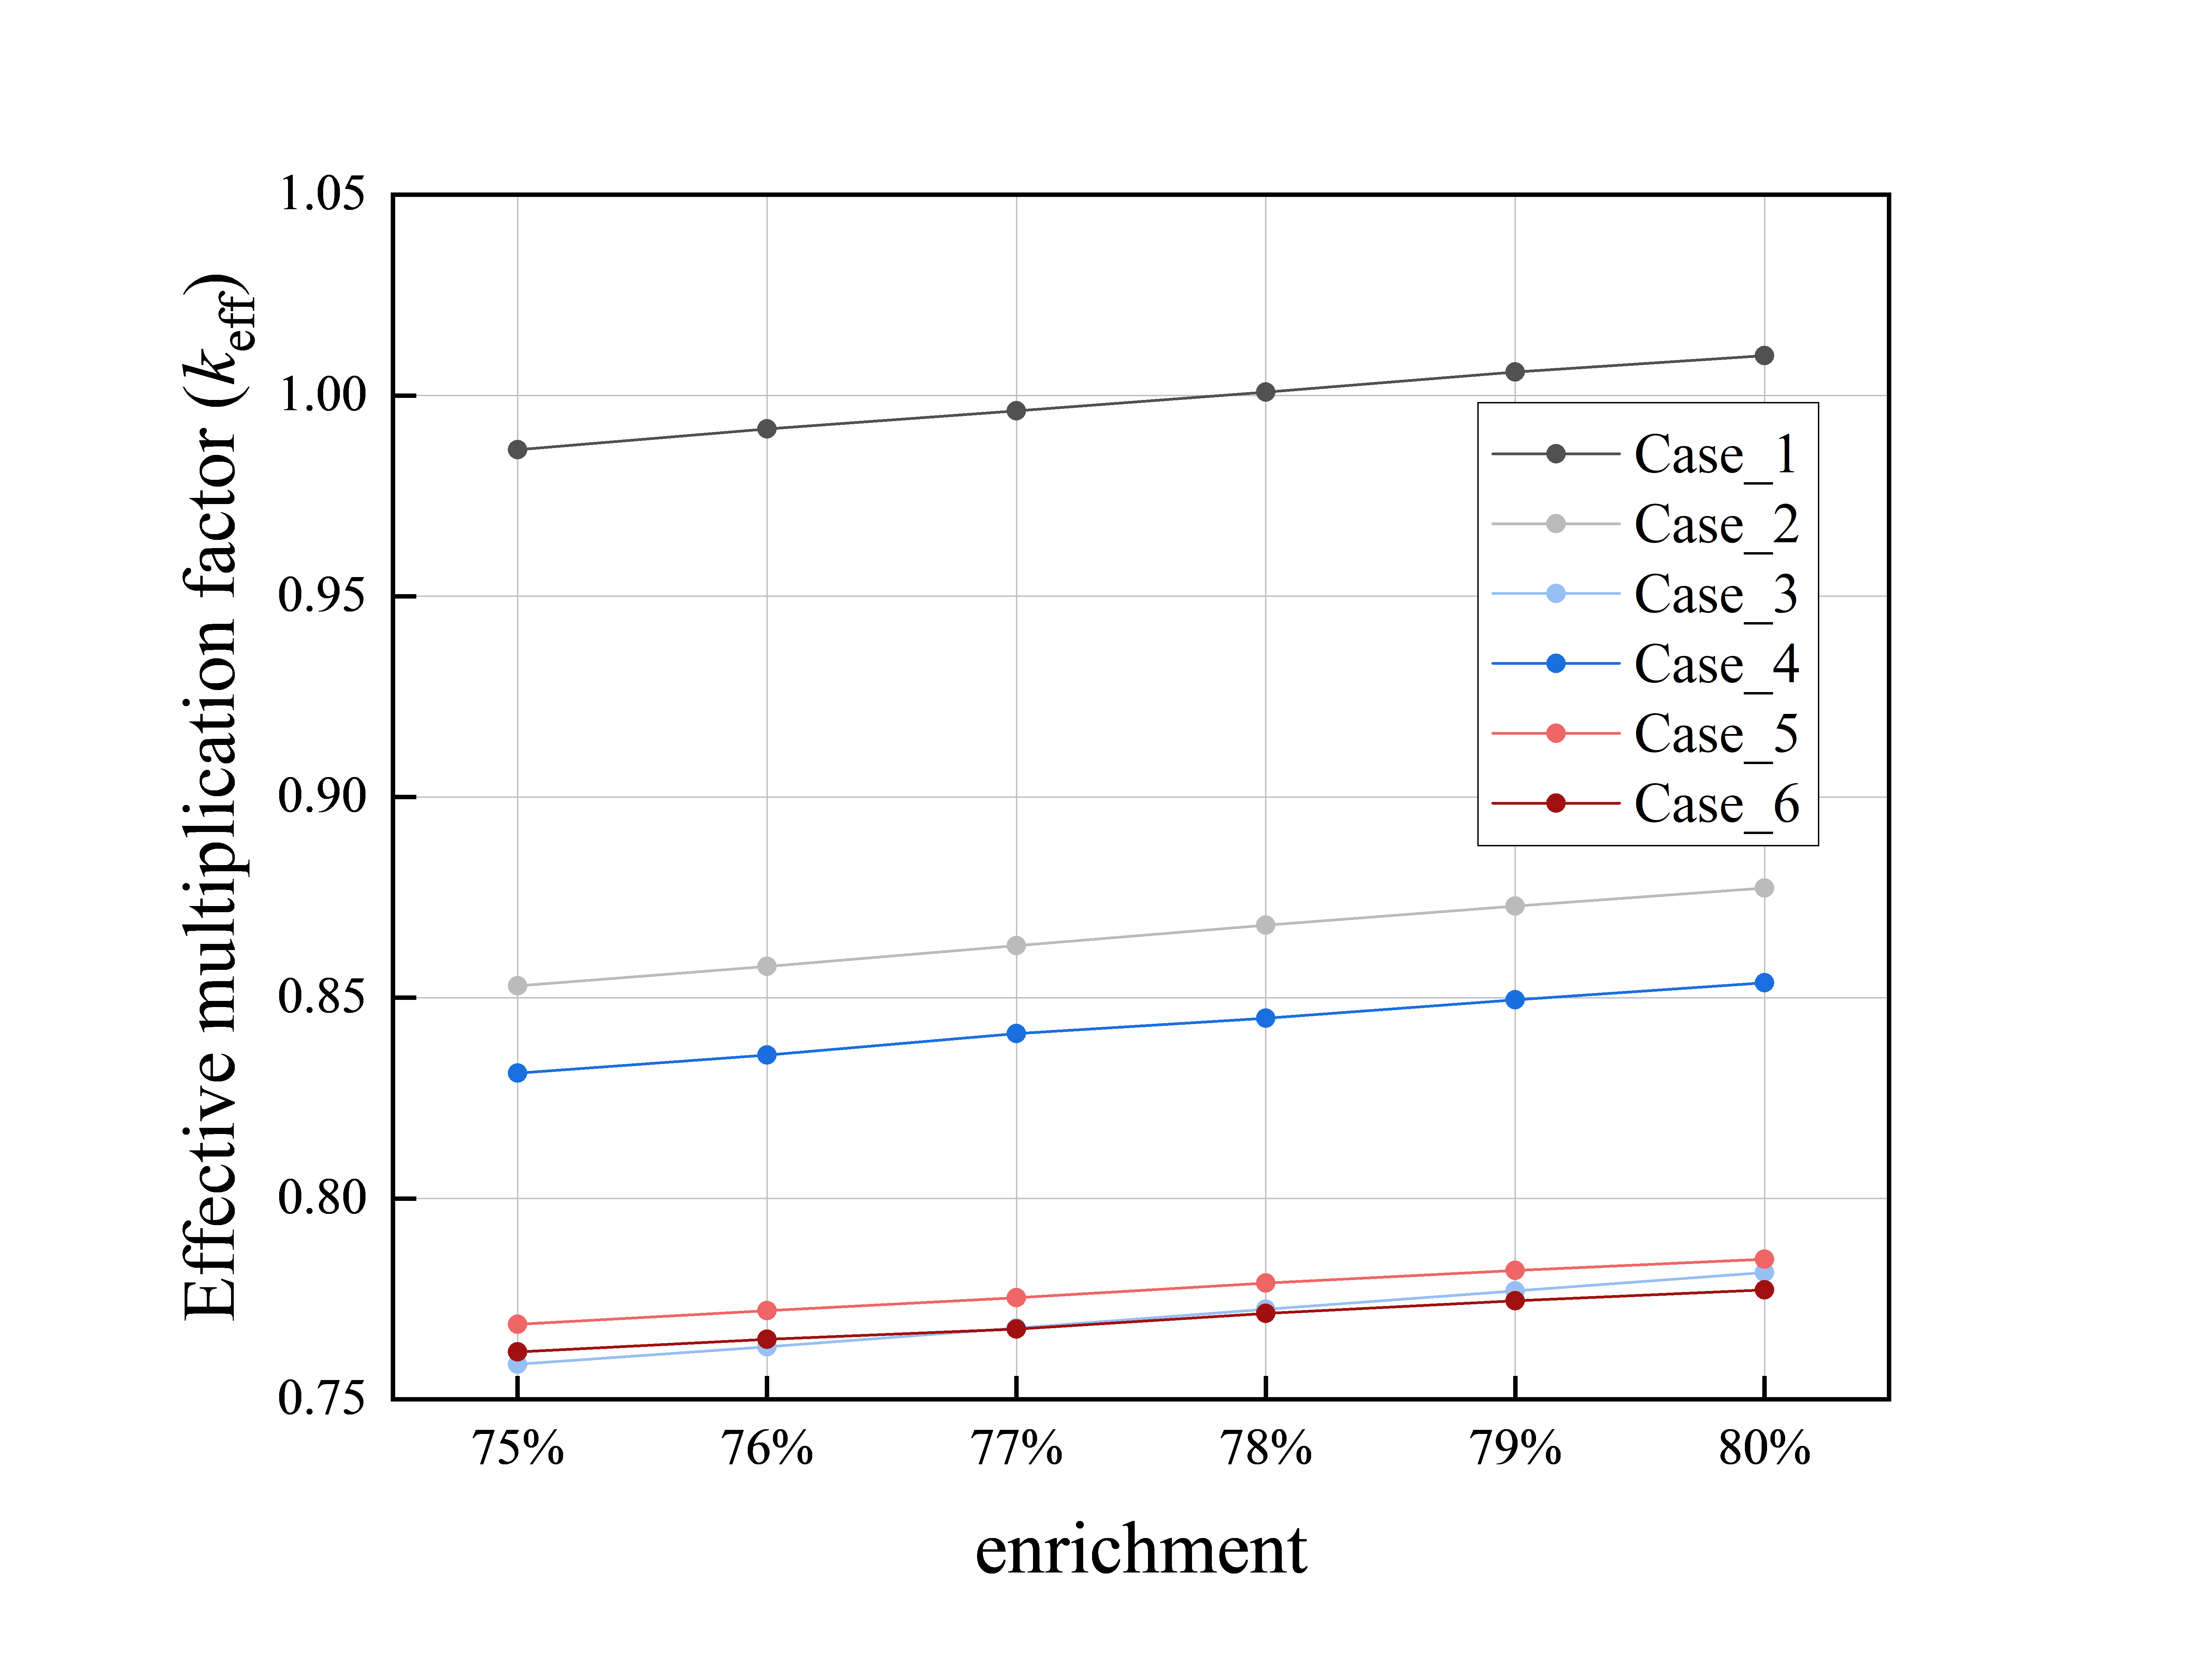
研究内容
3
3
2
本人研究

Slide 45
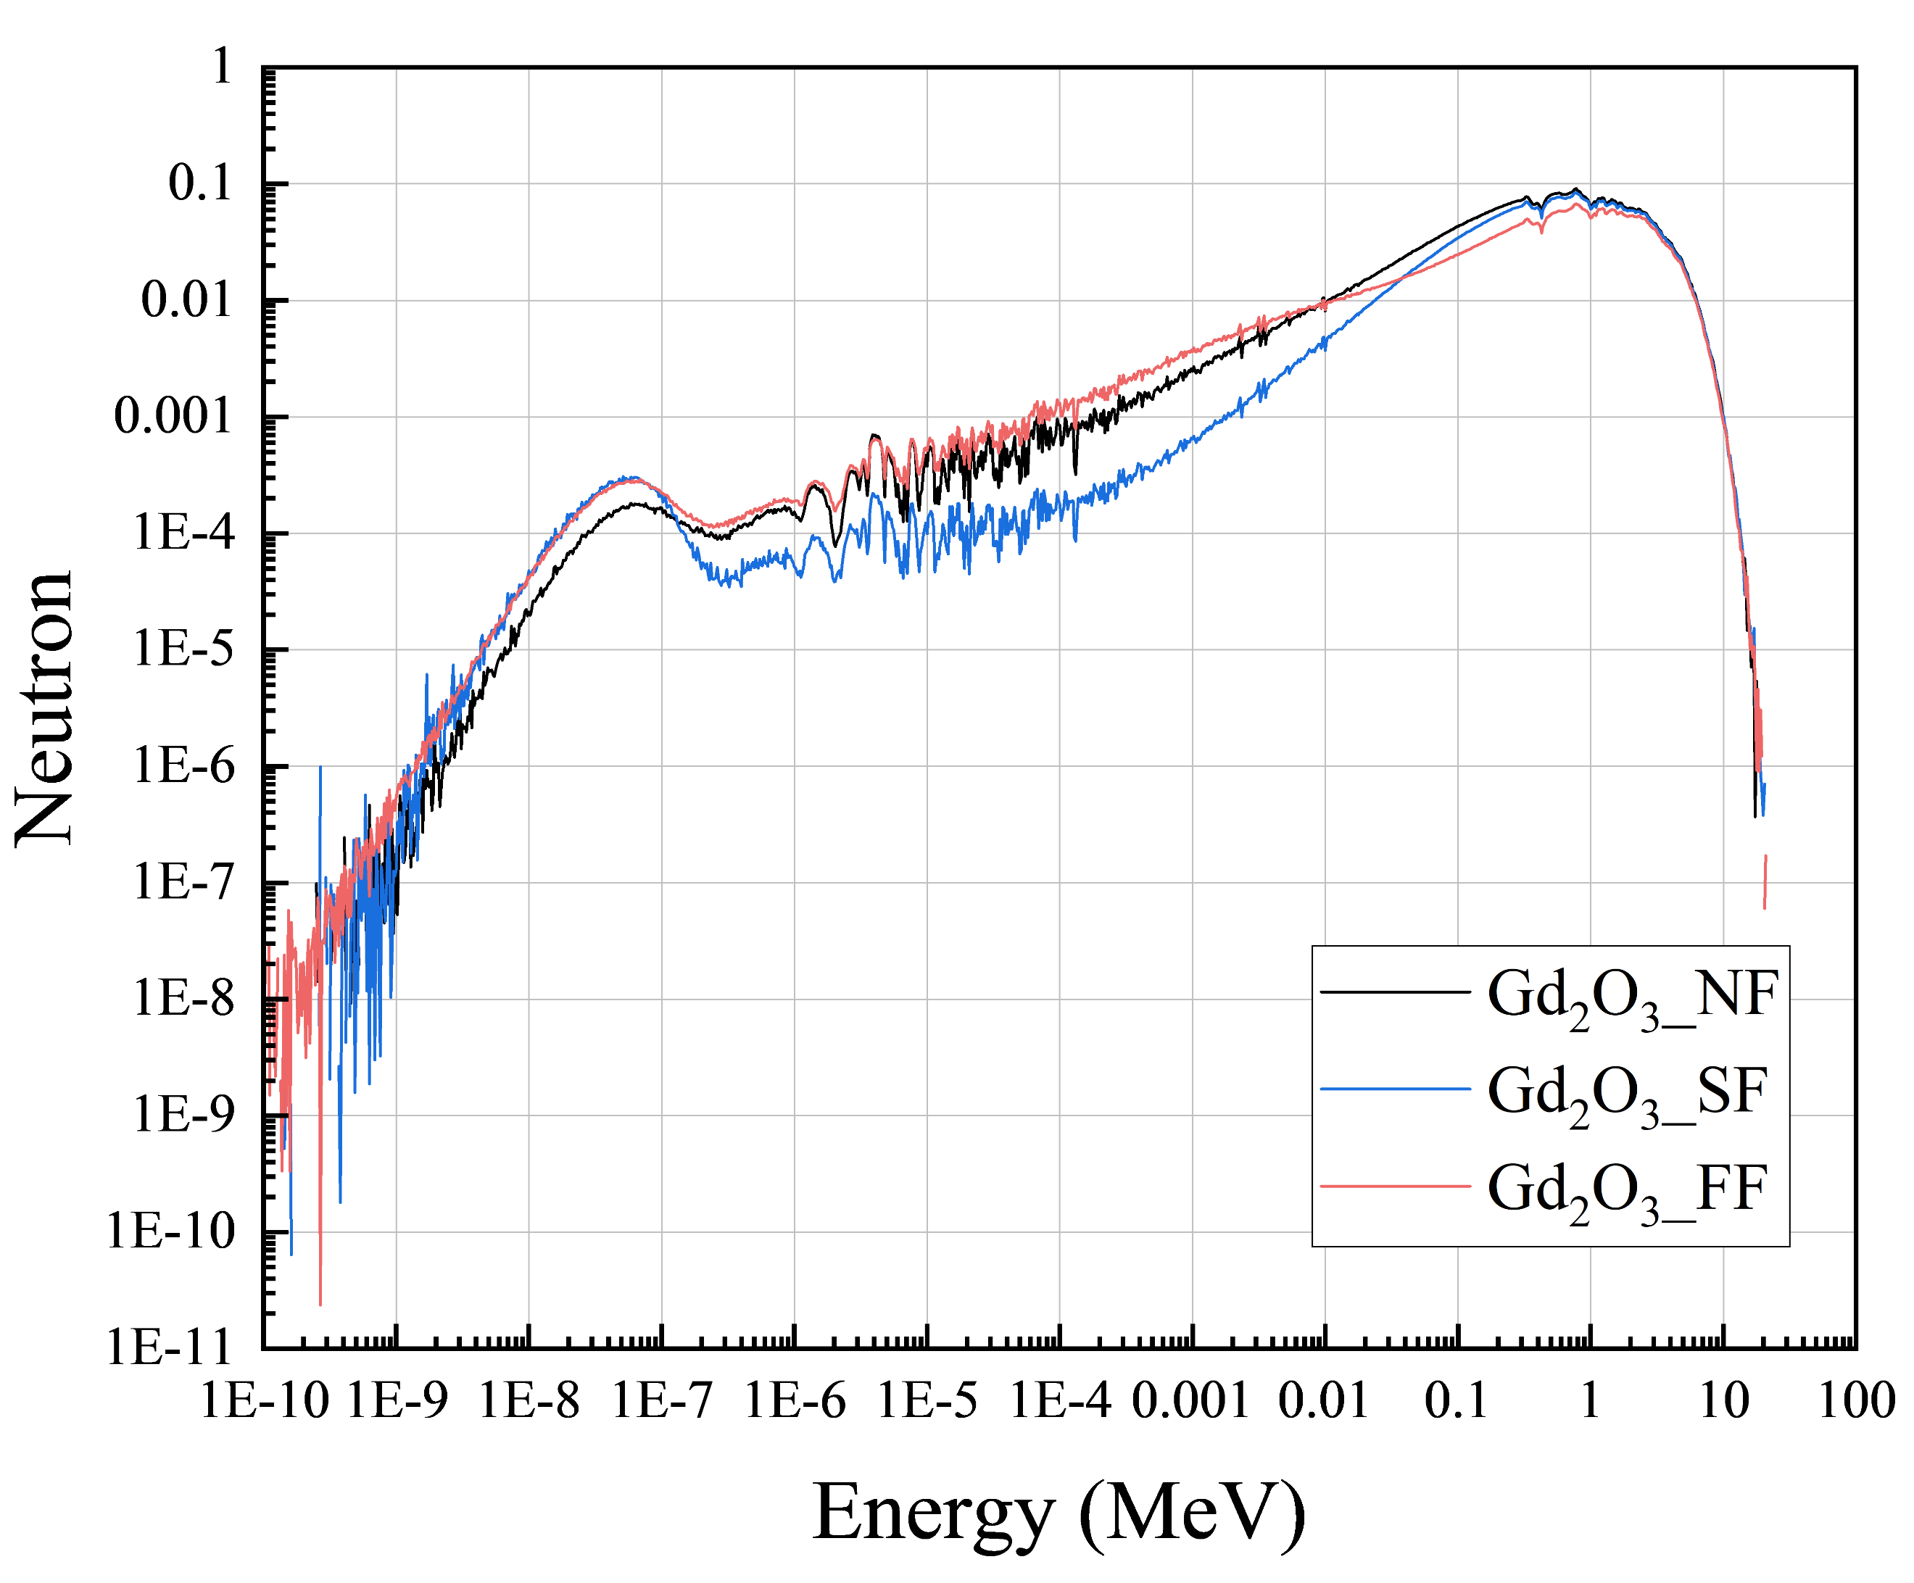
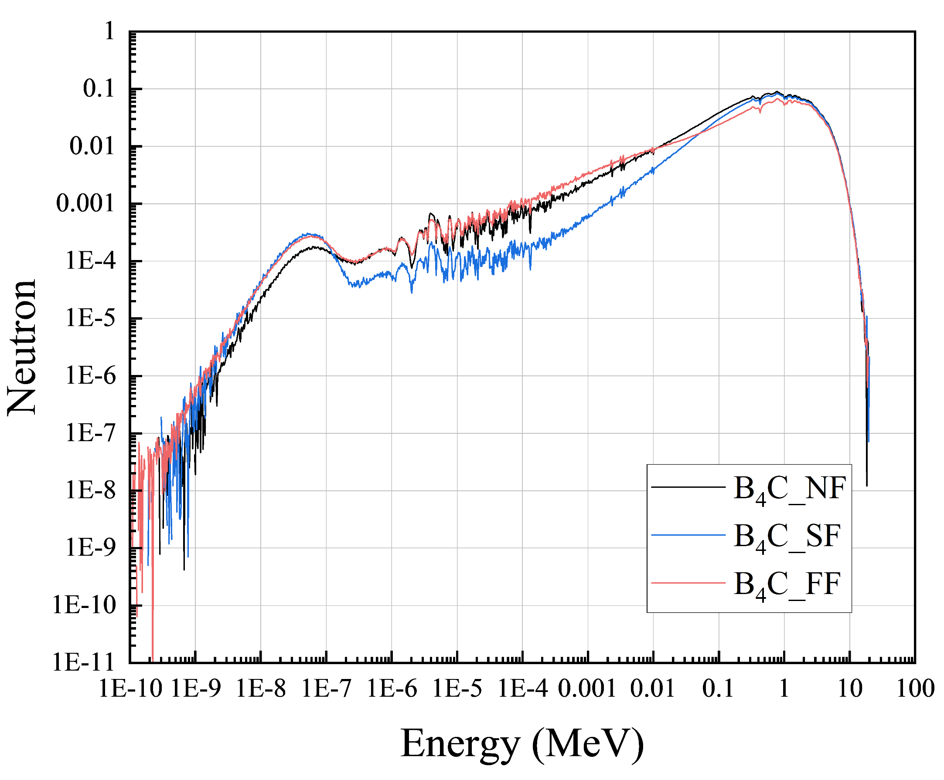
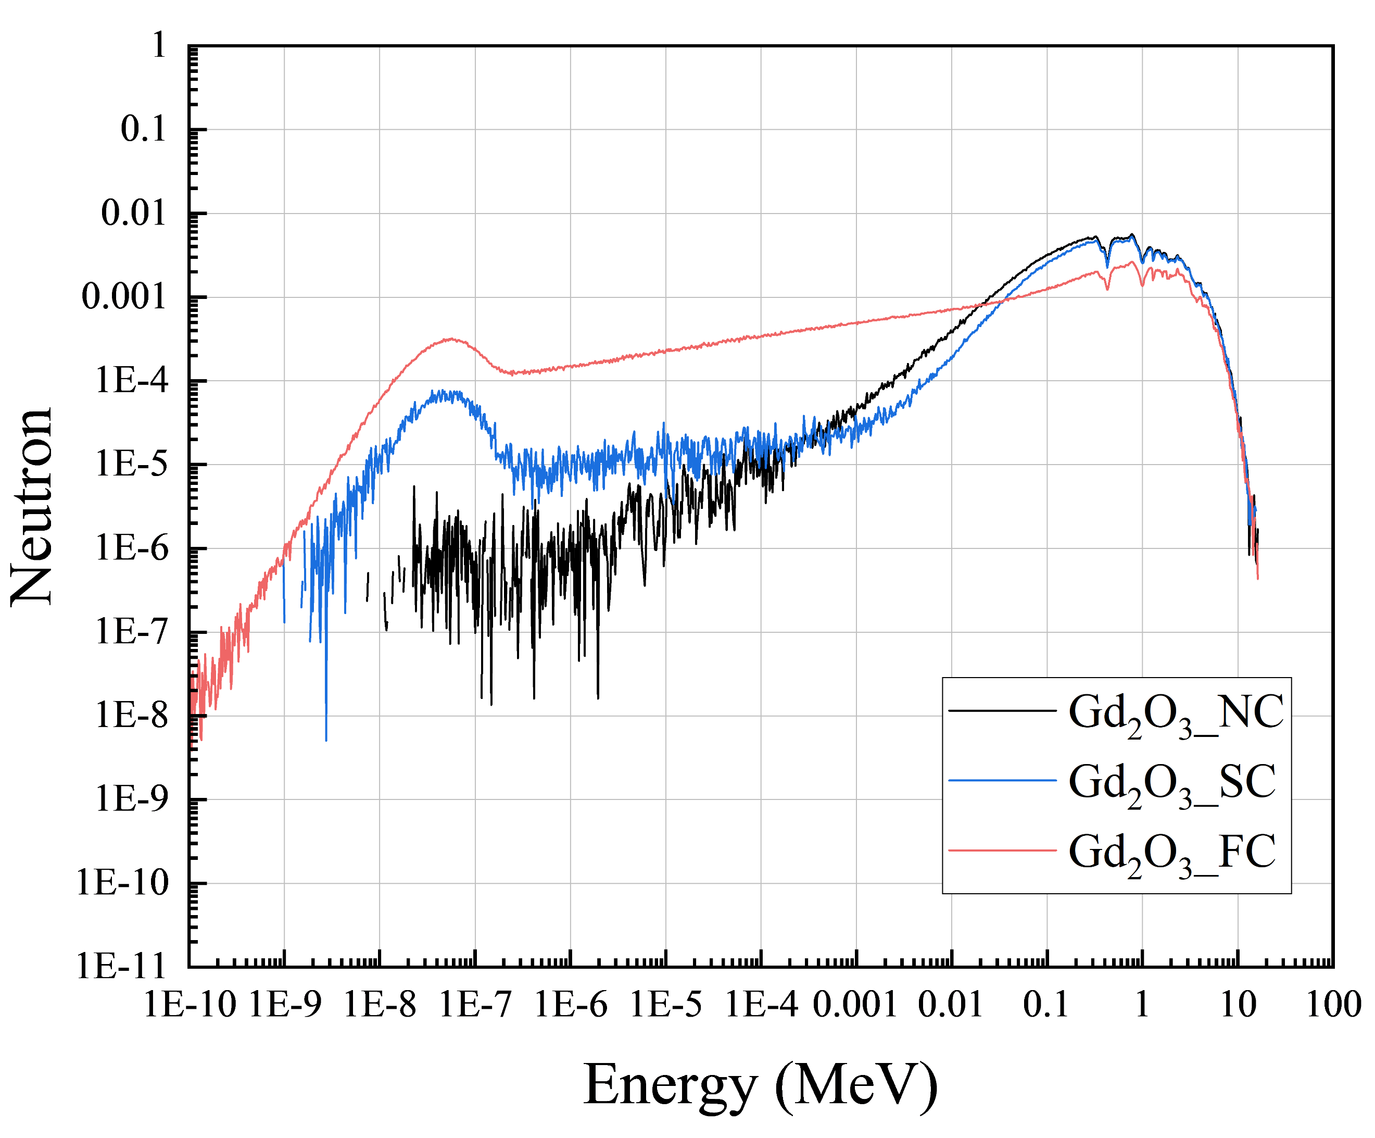
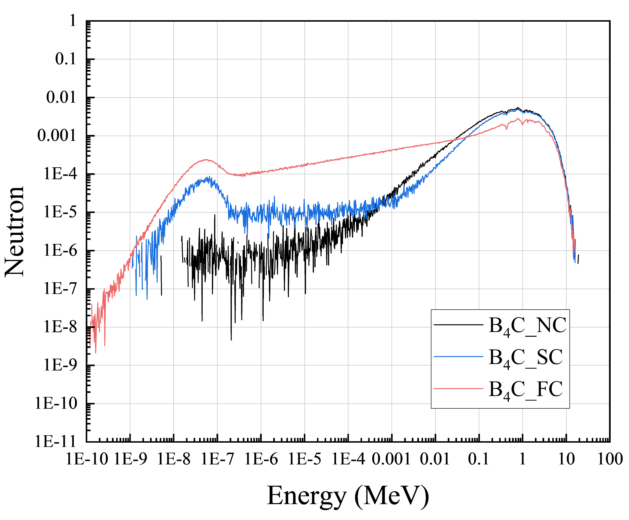
研究内容
3
3
2
本人研究

Slide 46
后续计划
4
4
1.大功率
2.提高空间利用率

Slide 47
研究内容
3
3
研究方法
2
本人研究

Slide 48
感谢倾听
！

Slide 49


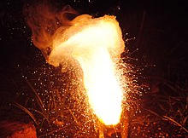



研究背景
1
1
Solar Energy
Chemical Energy
Nuclear Energy

Slide 50
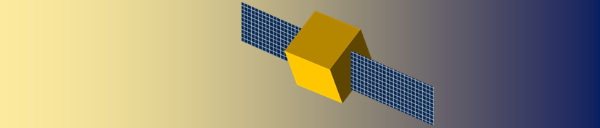


Slide 51
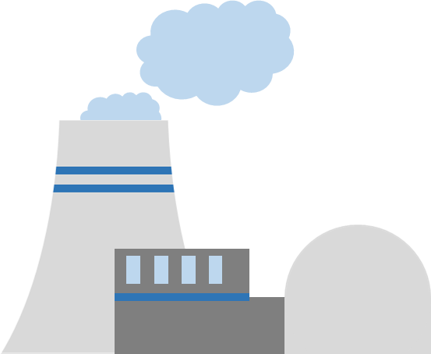

Slide 53
研究背景
1
1
洒洒水多

Slide 54
研
究
背
景

Slide 55

研
究
背
景

